Slide 1
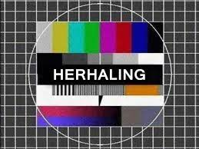
Water en energie
Inrichting van een gebied
20-06-2023
Jaar 1 Periode 4, Les 7

Slide 2
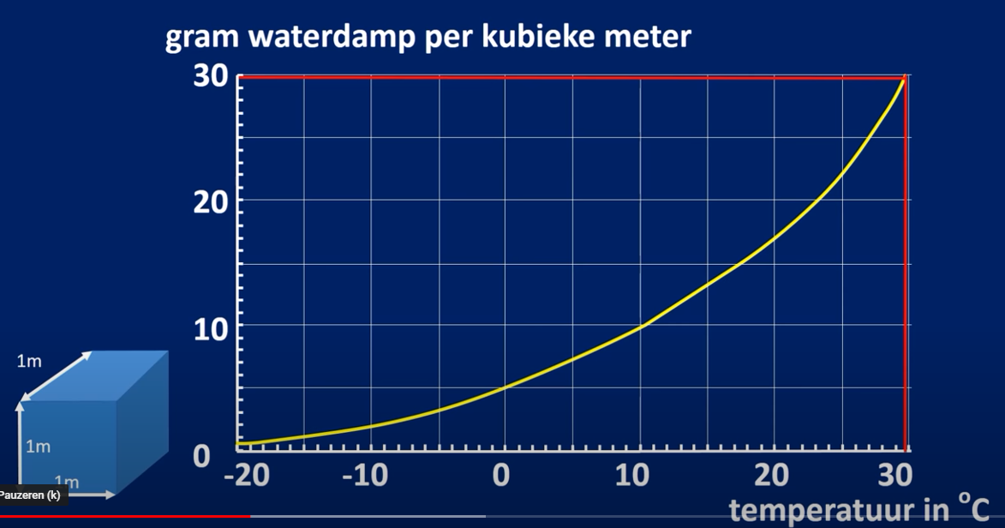
Principes bij neerslag
De vorming van neerslag is gebaseerd op een paar algemene principes.
Koude lucht kan minder water bevatten dan warme lucht
Warme lucht stijgt op, koude lucht daalt
Hoe hoger je komt, hoe kouder de lucht (6 graden kouder per 1000 meter stijging).

Slide 3
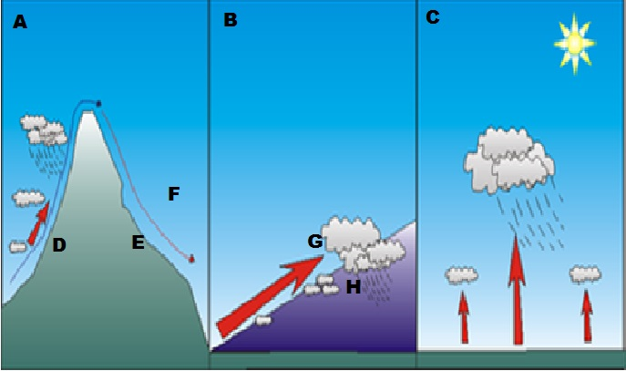
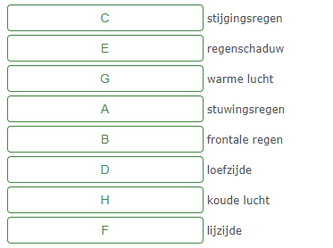

Slide 4
Relatieve luchtvochtigheid
De relatieve luchtvochtigheid, in procenten, geeft aan hoeveel waterdamp zich in de lucht bevindt ten opzichte van de maximale hoeveelheid waterdamp.
Notes:
Verdampen kost energie
Condensatie levert energie op
Waarom regent het bij ons zo veel?
Waarom nemen de

Slide 5
Rekenen met regen
Een gemiddelde regendruppel is 0,05 ml = 0,05 cm3
Twintig druppels regen is dus 1 ml regen
Eén millimeter regen komt overeen met één liter water op een oppervlakte van één vierkante meter.
Gemiddeld valt er in Nederland 800 mm regen per jaar. Dus 800 liter per …
Notes:
Een paar feiten:
Nederland heeft een oppervlakte van 41.543 km2 = 41.543.000.000,00 m2.
Eén millimeter regen komt overeen met één liter water op een oppervlakte van één vierkante meter.
Gemiddeld valt er in Nederland 800 mm regen per jaar. Dus 800 liter .
41.543.000.000,00 m2 x 800 l. = 33.243.400.000.000 liter regen per jaar.
Maar je zou met het aantal regendruppels komen!
Dat weet ik, gewoon een kwestie van eenvoudig terugrekenen.
33.243.400.000.000 liter =
33.243.400.000.000.000 ml.
En dat dan maal die 20 = 664.868.000.000.000.000 regendruppels.
Maar hoeveel regendruppels zouden er nodig zijn om heel Nederland te bedekken?
Er in dit geval even van uitgaan dat een regendruppel dan een soort van een vast lichaam heeft.
Nederland heeft een oppervlakte van 41.543.000.000,00 m2
Twintig regendruppels is dus niet alleen 1 ml, maar ook 1 cm3 en dat is vergelijkbaar met een klein suikerklontje. 1 x 1 x 1 cm = 1cm3 en in cm2 is dat 1 vierkante cm.
Nederland is 415.430.000.000.000,00 cm2. Oftewel zoveel normale regendruppels zijn er totaal nodig om heel Nederland te bedekken. En per jaar vallen er gemiddeld in Nederland 664.868.000.000.000.000 regendruppels. En als dus al die druppels netjes naast elkaar en daarna dus keurig op elkaar zouden stapelen, en dat gedurende een heel jaar (en dan moeten mensen het natuurlijk niet gaan verpesten) ... dan zou er precies een jaar later een laag van 16 cm aan opgestapelde regendruppels Nederland bedekken.

Slide 6
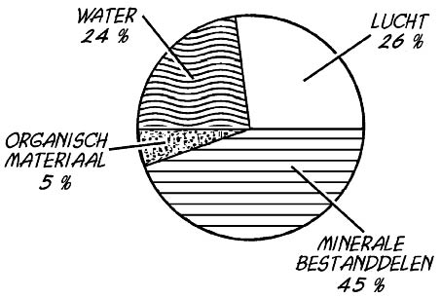
De ideale bodem

Slide 7
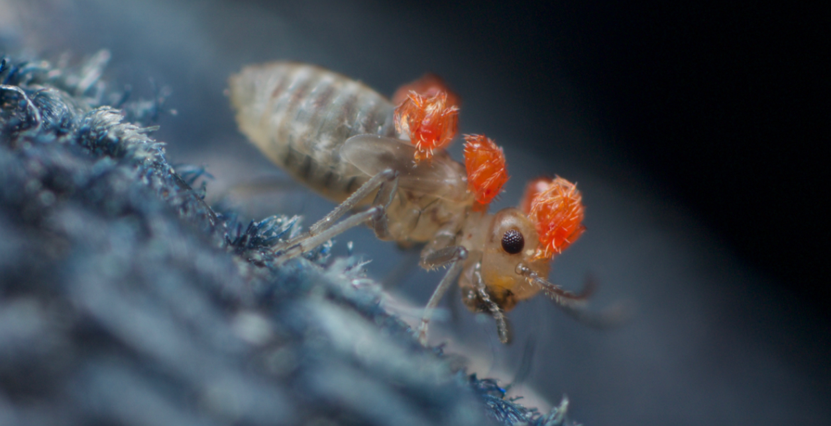
Organische bestanddelen
De organische bestanddelen: dit zijn levende of dode organismen uit de bodem. De organische bestanddelen worden in vier categorieën onderverdeeld:
levende planten, dieren en micro-organismen (schimmels, bacteriën)
dierlijke uitwerpselen en net afgestorven planten en dieren
dode dieren en planten die in afbraak zijn
humus (laatste afbraakstadium van planten die rijk zijn aan koolstof).

Slide 8
Organische stof
Organisch materiaal wordt in de bodem door micro-organismen afgebroken.
Wanneer het vers organisch materiaal zodanig is afgebroken dat het niet langer herkenbaar is, spreken we van organische stof in de bodem.
Organische stof is een complex mengsel van koolstof houdende verbindingen en bestaat gemiddeld voor 58% uit koolstof. Dit cijfer kan variëren en is onder meer afhankelijk van de leeftijd van de organische stof in de bodem.

Slide 9
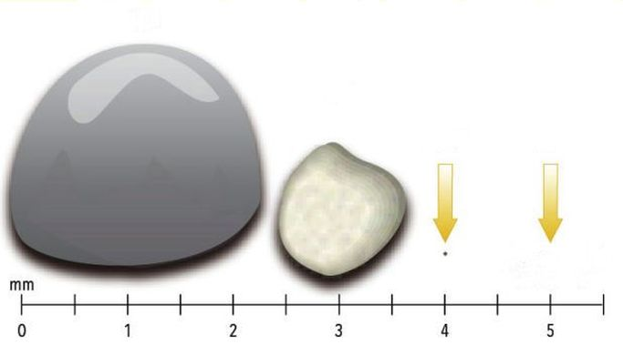
Minerale delen: Korrelgrootte in mm
Grind zand silt klei

Slide 10
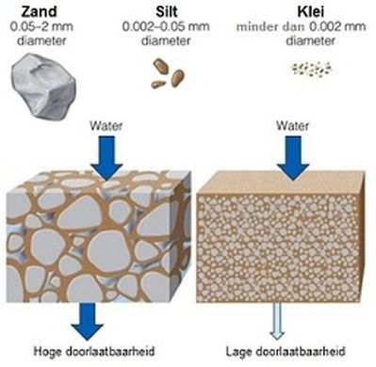
Water doorlaatbaarheid

Slide 11
Carbon-farming
CO2 opslag in de bodem
Betere bodemgesteldheid gezondere bodem
Betere waterhuishouding en retentie
Notes:
Bij CO2-opslag wordt vaak gedacht aan opslag ondergronds of onder de zeebodem. Het opslaan van koolstof in boerenland biedt echter ook veel mogelijkheden. In het project Carbon Farming gaat Land- en tuinbouworganisatie ZLTO met zes partners werken aan de benutting van dit potentieel.
24-09-2018 17:00 | DOOR: MARTIJN VAN DER DONK
Het project Carbon Farming heeft als doel om de voedselketen te vergroenen door het opslaan van koolstof in landbouwbodems te stimuleren. Gedurende 3 jaar gaan 7 partners uit Nederland, België, Duitsland en Noorwegen met dit thema aan de slag (ZLTO, Bionext, Innovatiesteunpunt, Inagro, Thünen Institut, 3N Kompetenzzentrum en NLRØ).
Gezondere bodem
Het vastleggen van koolstof in de bodem biedt veel voordelen, zoals een vruchtbaardere en gezondere bodem van goede kwaliteit doordat voedingstoffen en water beter worden vastgehouden. Daarnaast wordt koolstof uit CO2 opgeslagen dat anders terecht komt in de atmosfeer: de veroorzaker van de temperatuurstijging op aarde.
Binnen dit project worden businessmodellen voor koolstofvastlegging ontwikkeld, getest en gevalideerd voor ketenpartners en partijen buiten de keten om hun CO2-uitstoot te compenseren. Daarnaast resulteert het project in een verhoogde bewustwording binnen de gehele keten over de potentie van koolstofvastlegging in landbouwbodems. Door de agrariër en andere betrokkenen (consumenten, producenten, retailers en beleidsmakers) te laten zien op welke manier je koolstof op kan slaan in de bodem, en welke economische en ecologische voorbeelden dit biedt, is het waarschijnlijker dat deze technieken op grotere schaal worden toegepast.

Slide 12
Opgaven voor water in relatie tot bodem
Het veiligstellen van voldoende en kwalitatief goed oppervlakte- en grondwater (gebruik van water als grondstof).
Het beschermen van het land, het landgebruik tegen wateronder- en overlast (inpassing van water in het landgebruik).
Het beheren en beheersen van de effecten van water(gebruik) op het natuurlijk systeem zoals bodemdaling en verzilting, enz.
Notes:
Opgave
Voorbeeld van relatie met water
Landbouw en voedsel
Zonder water geen landbouw en voedsel.
Landelijk gebied
Het karakter van het landelijk gebied wordt in grote delen van Nederland bepaald door de aanwezigheid van oppervlaktewater. Daarnaast liggen veel waterwingebieden in het landelijk gebied.
Klimaat
Als gevolg van de klimaatverandering veranderen de neerslagintensiteit en de neerslagfrequentie.
Energie
Water kan gebruikt worden om energie in op te slaan, dit is onder andere het geval bij warmte-koude-opslag in de bodem.
Grondstoffen
Water is een grondstof.
Stad
Water in de stad maakt de stad leefbaar, maar te veel (hemel)water in de stad wordt als probleem ervaren.
Bodemkwaliteitszorg
(Grond)water maakt onderdeel uit van de bodem en daarmee het natuurlijk systeem. Zorg voor de bodemkwaliteit betekent dus ook zorg voor de kwaliteit van het (grond)water.

Slide 13
Relatie met andere opgave
Opgave | Voorbeeld relatie met water
Landbouw en voedsel | Zonder water geen landbouw en voedsel.
Landelijk gebied | Het karakter van het landelijk gebied wordt in grote delen van Nederland bepaald door de aanwezigheid van oppervlaktewater. Daarnaast liggen veel waterwingebieden in het landelijk gebied.
Klimaat | Als gevolg van de klimaatverandering veranderen de neerslagintensiteit en de neerslagfrequentie.
Energie | Water kan gebruikt worden om energie in op te slaan, dit is onder andere het geval bij warmte-koude-opslag in de bodem.
Grondstoffen | Water is een grondstof.
Stad | Water in de stad maakt de stad leefbaar, maar te veel (hemel)water in de stad wordt als probleem ervaren.
Bodemkwaliteitszorg | (Grond)water maakt onderdeel uit van de bodem en daarmee het natuurlijk systeem. Zorg voor de bodemkwaliteit betekent dus ook zorg voor de kwaliteit van het (grond)water.

Slide 14
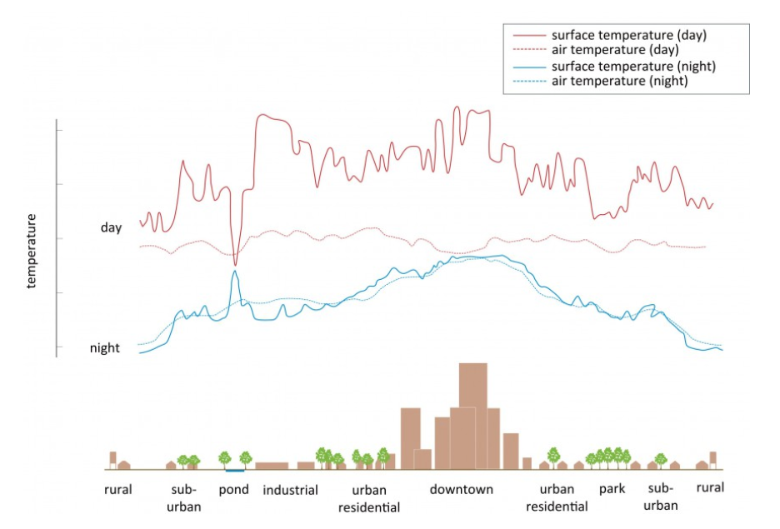
Hitte-eiland effect

Slide 15
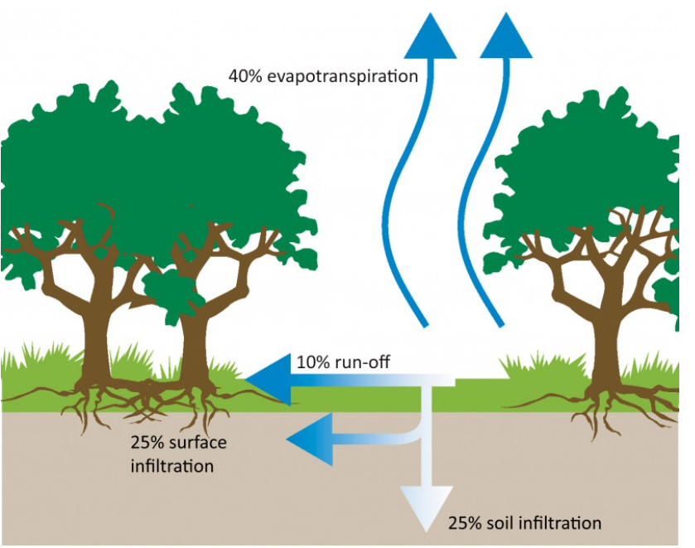
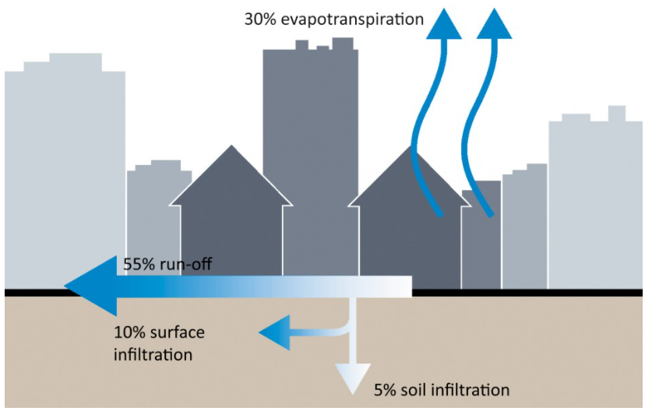
Water

Slide 16
Klimaatakkoord
In 2030 reductie CO2 uitstoot met 49% (t.o.v. 1990)
In 2050 reductie CO2 uitstoot met 95% (t.o.v. 1990)
Inzet duurzame energiebronnen!
Uitwerking in 30 energieregio’s.
Per regio een uitwerking van een Regionale Energie Strategie

Slide 17
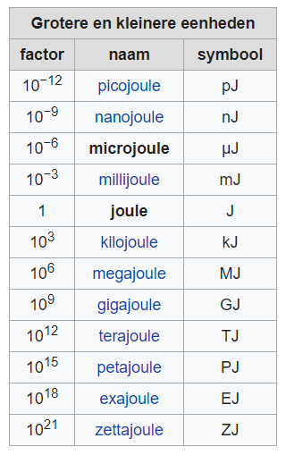
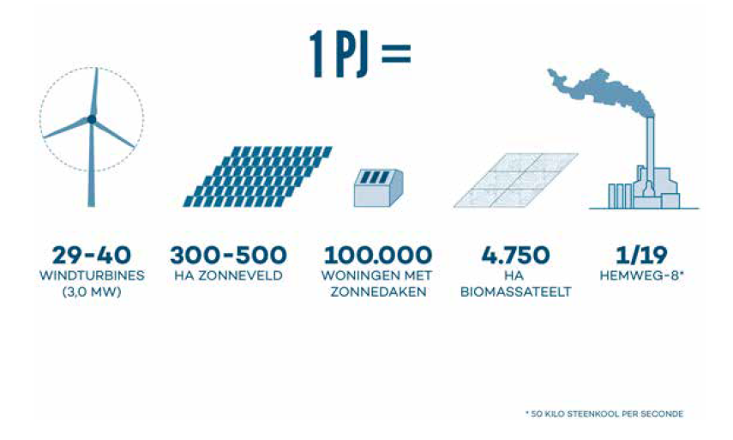
Energie en ruimtevraag

Slide 18
Energieverbruik heel Nederland
In totaal gebruikten particulieren en de industrie samen circa 3.000 petajoule
Staat gelijk aan 12.000 km² zonnepanelen
of 142.000 km² Biomassateelt;
of 100.000 Windmolens…….
Totaal oppervlakte Nederland is 41.543 km²
Kortom: GROTE UITDAGING en inzet op diverse oplossingen

Slide 19
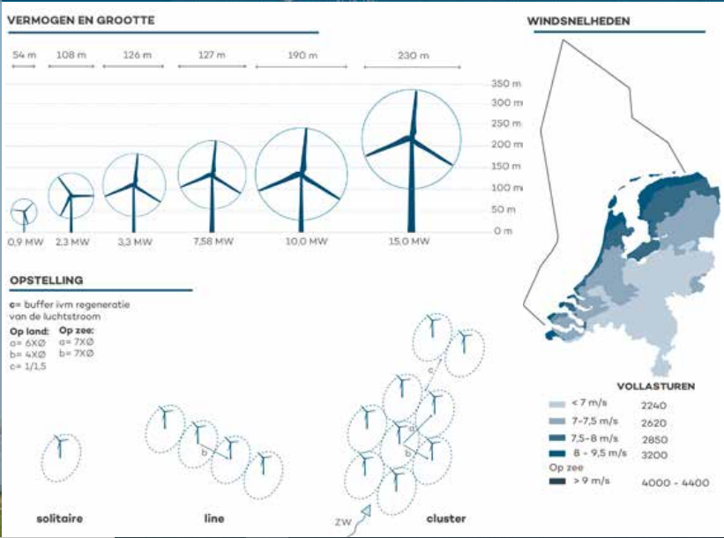
Energie uit wind

Slide 20
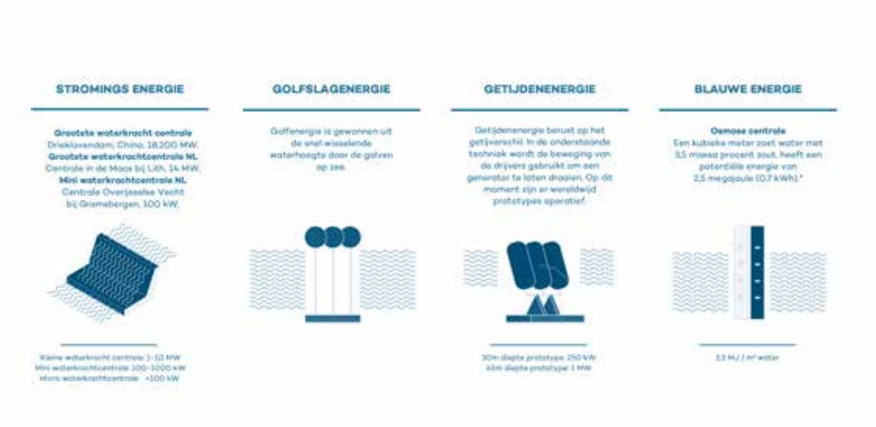
Energie uit water

Slide 21
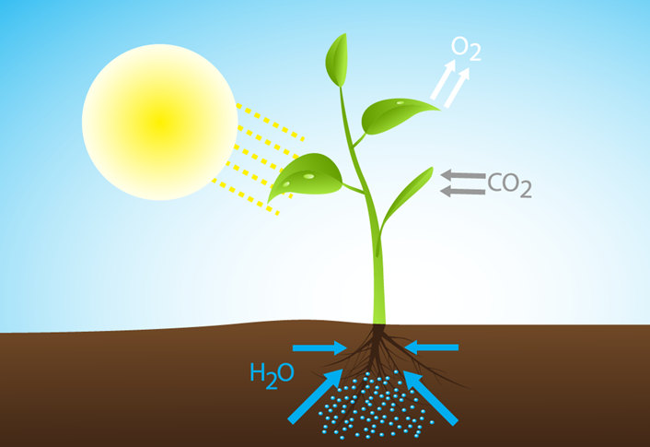
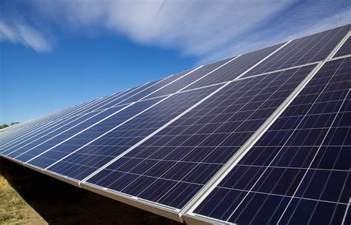
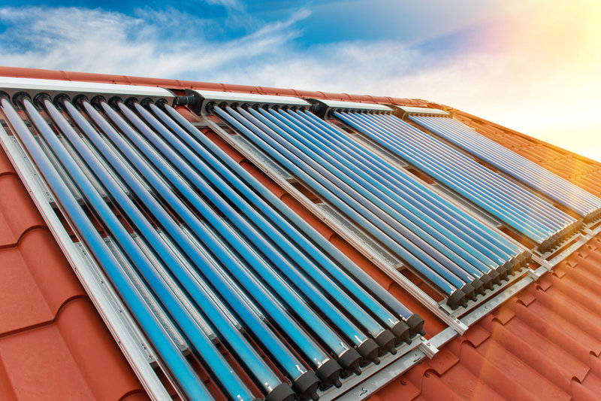
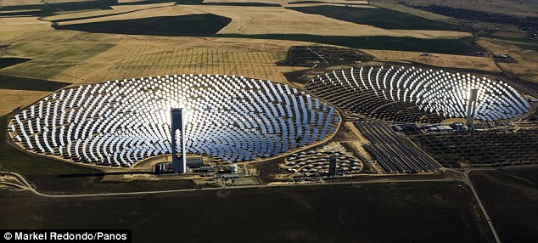
Zonne-energie
Manieren waarop zonne-energie wordt gebruikt:
PV-panelen: Zon naar elektriciteit
Zonne-collectoren: Zon naar warm water
Zonnekrachtcentrale: Zon naar stoom naar elektriciteit

Slide 22
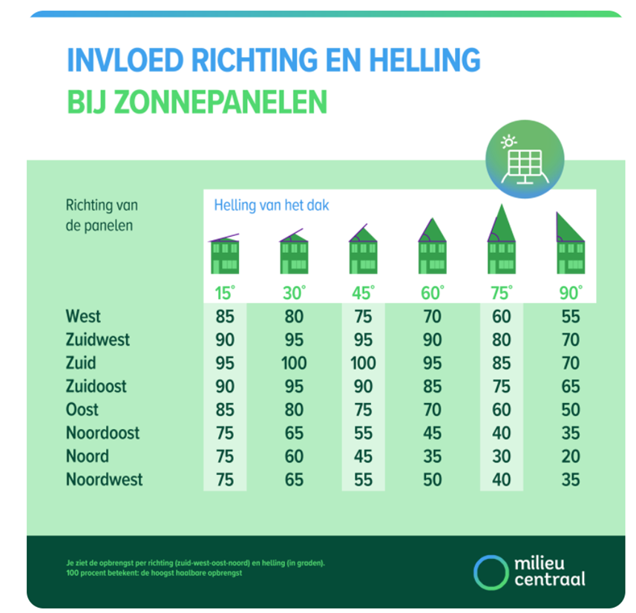
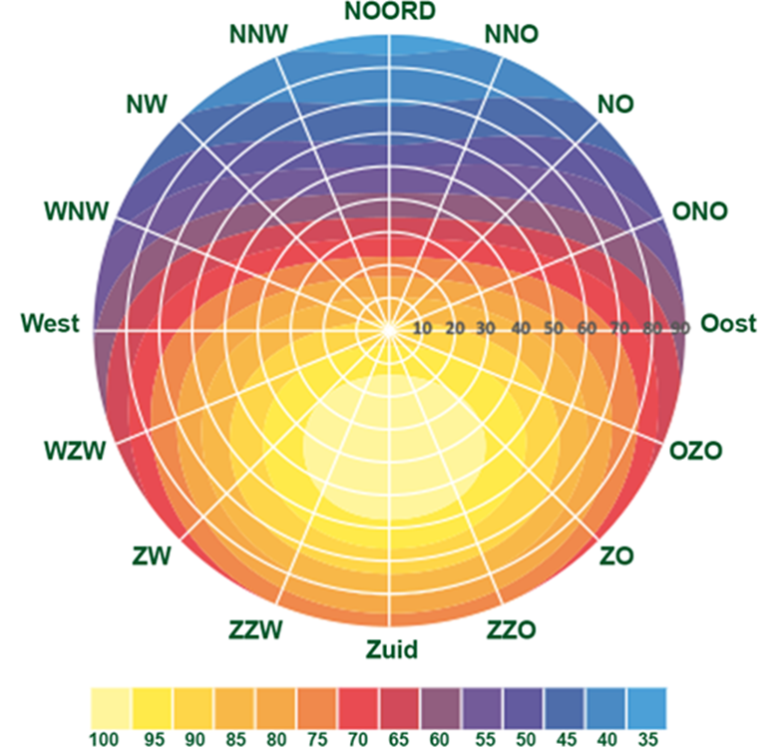
Opbrengst zonnepanelen berekenen
Aantal panelen * Vermogen/paneel * omrekenfactor * verminderingsfactor = Opbrengt per jaar in kWh

Slide 23

Deltaplan Ruimtelijke Adaptatie
Gezamenlijk plan van gemeenten, waterschappen, provincies en het Rijk.
Het plan versnelt en intensiveert de aanpak van:
  wateroverlast
  gevolgen van overstromingen
  hittestress
  droogte

Slide 24
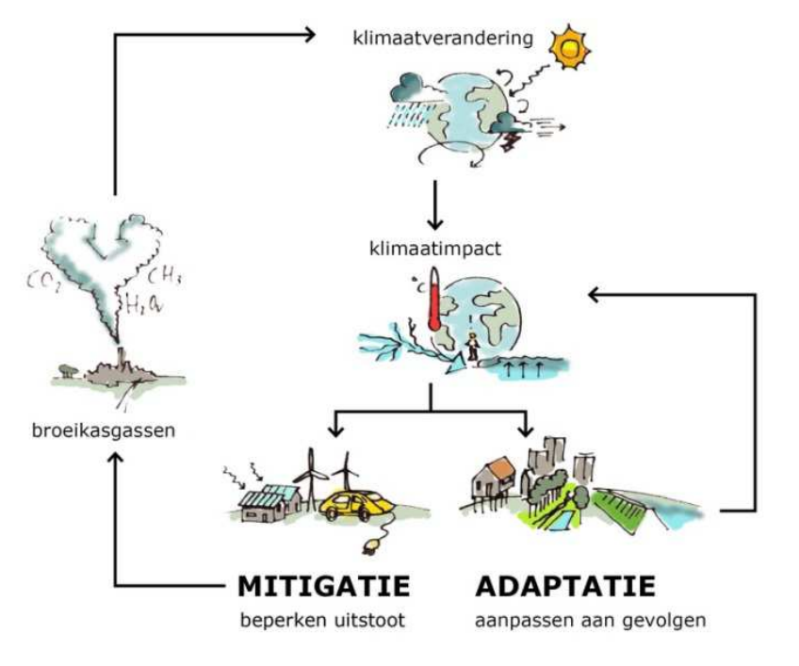

Slide 25
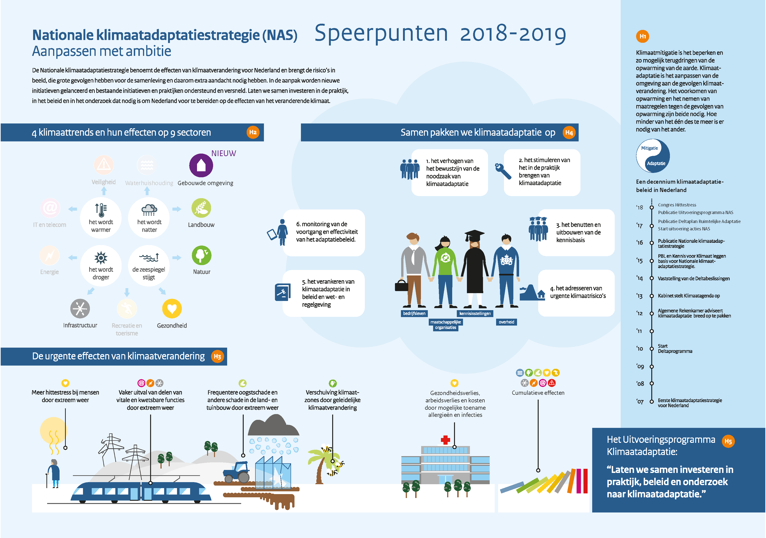

Slide 26
Regionale Energie Strategie
Één van de afspraken is dat 30 energieregio’s in Nederland onderzoeken:
Waar en hoe het best duurzame elektriciteit op land (wind en zon) opgewekt kan worden.
Welke warmtebronnen te gebruiken zijn zodat wijken en gebouwen van het aardgas af kunnen.
Waar is ruimte en hoeveel? Zijn de plekken maatschappelijk gezien acceptabel en financieel haalbaar?
In een Regionale Energiestrategie (RES) beschrijft elke energieregio zijn eigen keuzes. Het Nationaal Programma RES ondersteunt de regio's bij het maken van de RES.

Slide 27
Ruimtelijke principes
In het Ontwerp-Klimaatakkoord en de RES-handleiding staan de volgende vier ruimtelijke principes genoemd:
Zuinig en meervoudig ruimtegebruik;
Vraag en aanbod zo veel mogelijk dicht bij elkaar;
Combineren van opgaven en investeringen;
Aansluiten bij gebiedsspecifieke kenmerken.

Slide 28
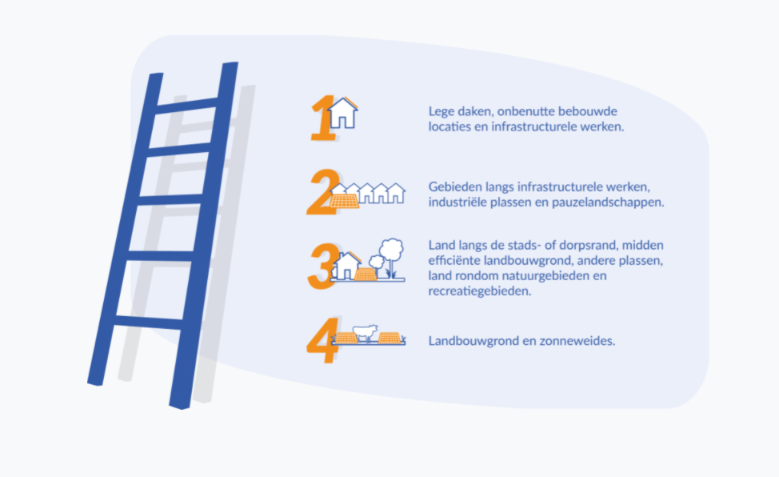
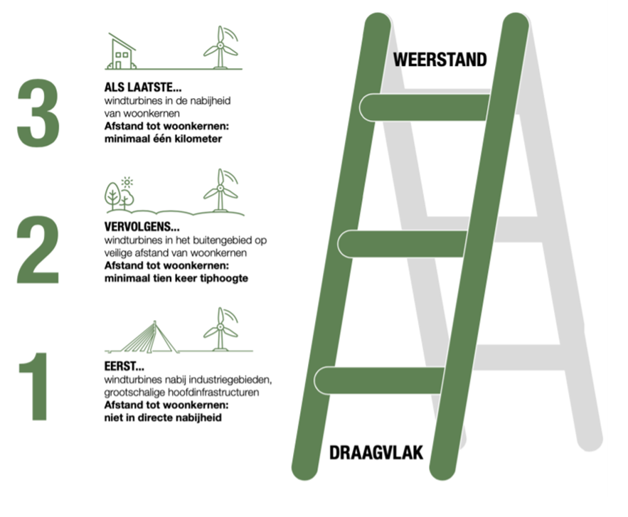
Ladders

